Slide 1

TRƯỜNG THCS CAO BÁ QUÁT
Chào mừng quý thầy cô
VÀ CÁC EM HỌC SINH LỚP 8A4
GV: Nguyễn Thu Huế

Slide 2
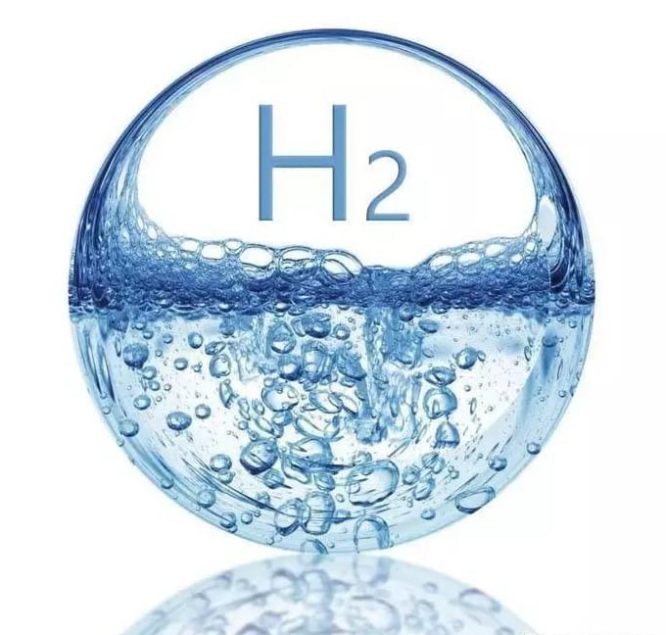
TIẾT 47- BÀI 31
TÍNH CHẤT- ỨNG DỤNG CỦA HIDRO
CHƯƠNG 5: HIDRO- NƯỚC
I
TÍNH CHẤT VẬT LÍ
II
TÍNH CHẤT HÓA HỌC
1. Tác dụng với oxi

Slide 3
H
H
ĐƠN CHẤT HIĐRO
Nguyên tố hidro
H
KHHH:
NTK: 1
HIDRO
Đơn chất hidro
H₂
PTK: 2
CTHH:

Slide 4
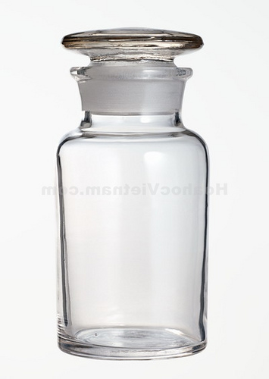
I
TÍNH CHẤT VẬT LÍ
Quan sát bình chứa hiđro, nhận xét trạng thái, màu sắc của đ/c hiđro?
Hidro:
Là chất khí,
không màu
Đơn chất H₂
- Không mùi, không vị

Slide 5
I
TÍNH CHẤT VẬT LÍ
Hiđro :
+ Là chất khí, không màu, không mùi, không vị,…
Quan sát thí nghiệm sau:

Slide 6

? Khi thả dây buộc thì quả bóng bay sẽ di chuyển như thế nào?
H₂
H₂
H₂

Slide 7
I
TÍNH CHẤT VẬT LÍ
Hiđro :
+ Là chất khí, không màu, không mùi, không vị,…
Nhận xét về tỉ khối của khí H₂ so với không khí?
+ Khí H₂ nhẹ hơn không khí,
nhẹ nhất
trong các chất khí.

Slide 8

I
TÍNH CHẤT VẬT LÍ
Ở 15 độ C:
Trong 1 lít (=1000ml) H₂O hòa tan được 700 ml khí NH₃.
Trong 1 lít (=1000ml) H₂O hòa tan được 20 ml khí H₂.
Hiđro :
+ Là chất khí, không màu, không mùi, không vị,…
+ Khí H₂ nhẹ hơn
không khí , nhẹ nhất
trong các chất khí.
Em có nhận xét gì về khả năng tan trong nước của H₂?
+ Tan rất ít trong nước

Slide 9
Điền vào chỗ trống những từ còn thiếu trong câu sau đây?
khí
màu
Đơn chất hidro là một chất……., không………, không……….., không vị. Khí oxi………hơn không khí,…………trong các chất khí và tan………..trong nước.
mùi
nhẹ
nhẹ nhất
rất ít

Slide 10

So sánh tính chất vật lí của khí hidro và khí oxi?
Giống nhau
Khác nhau | Khí hidro | Khí oxi
Đều là chất khí không màu, không mùi, không vị, ít tan trong nước
Nhẹ hơn không khí
Nặng hơn không khí

Slide 11

Tình huống
Giờ thực hành: Bạn Lâm đang định thu khí H₂ bằng cách đặt đứng bình. Bạn Hằng thấy vậy liền khuyên bạn Lâm nên đặt ngược bình lại. Nếu là em thì em sẽ thu khí H₂ bằng cách của bạn nào? Hằng hay Lâm? Giải thích tại sao?
H₂
H₂
a. Đặt đứng bình
b. Đặt ngược bình

Slide 12
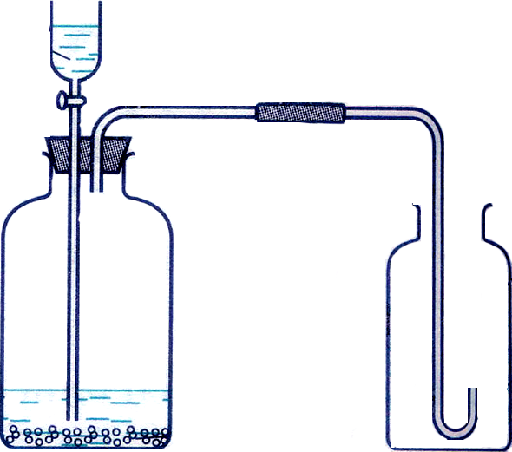
II
TÍNH CHẤT HÓA HỌC
1. Tác dụng với oxi
Dd HCl
H₂ thoát ra
Đốt khí H₂
Dd HCl
Kẽm hạt
Kẽm hạt

Slide 13
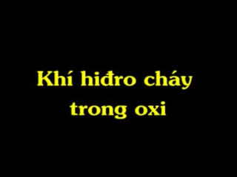
II
TÍNH CHẤT HÓA HỌC
1. Tác dụng với oxi
Hidro cháy trong oxi
1. Hidro có cháy không?
2. Trên thành bình có hiện tượng gì?

Slide 14
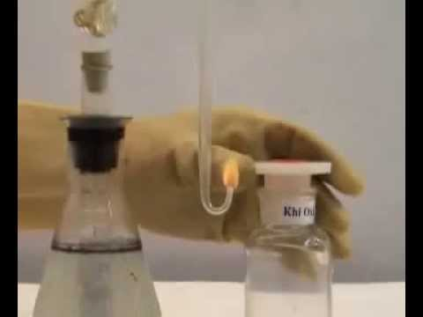
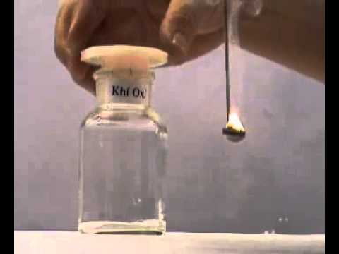
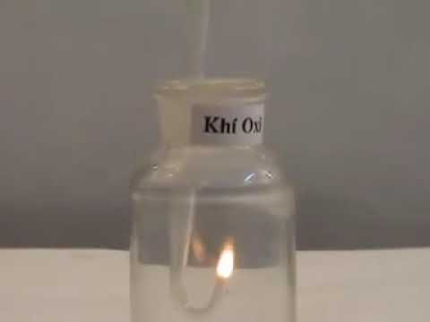
Trước phản ứng
Sau phản ứng
1
Hiện tượng | Dự đoán sản phẩm
……………………………………….. | …………….
………………………………………..
PTHH của phản ứng:……………………………………
2
? Mô tả hiện tượng xảy ra ở các vị trí (1)và (2) trong hình. Dự đoán sản phẩm tạo thành. Viết PTHH của phản ứng.
Hidro cháy trong không khí
Nước (H₂O)
1
2
Thành bình thủy tinh bị mờ
tº
2H₂ + O₂ 2H₂O

Slide 15
O
O
H₂O
H₂
O₂
O
O
O
O
O
O
Trước phản ứng.
Trong quá trình phản ứng.
Sau phản ứng
Phương trình hóa học:
2H₂ + O₂ 2H₂O
tº

Slide 16
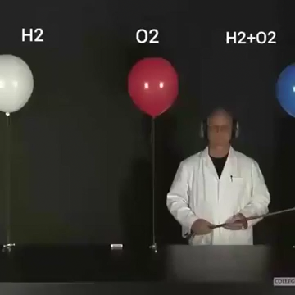
Đốt hỗn hợp hidro và oxi

Slide 17
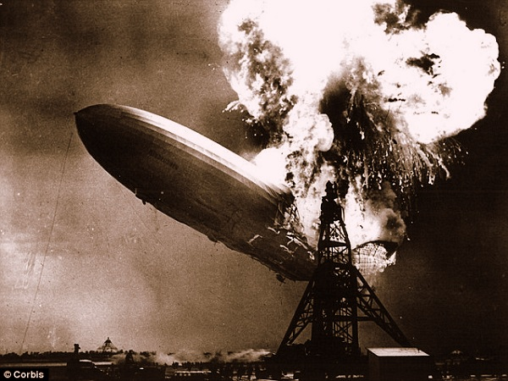
MỘT SỐ TAI NẠN DO NỔ BONG BÓNG VÀ KHINH KHÍ CẦU

Slide 18
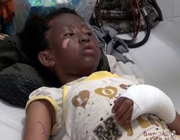
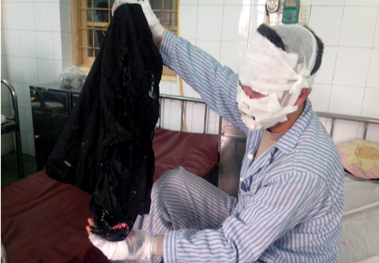
MỘT SỐ TAI NẠN DO NỔ BONG BÓNG VÀ KHINH KHI CẦU
Hậu quả của nổ bóng bay bơm khí H₂

Slide 19
Muốn có hidro tinh khiết để làm thí nghiệm ta cần phải làm gì?
Thử độ tinh khiết của hidro
Dùng ống nghiệm nhỏ thu khí hidro, rồi đốt trên ngọn lửa đèn cồn

Slide 20
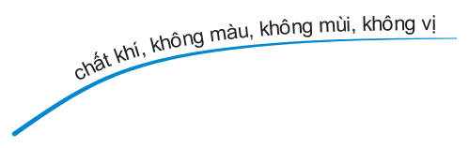



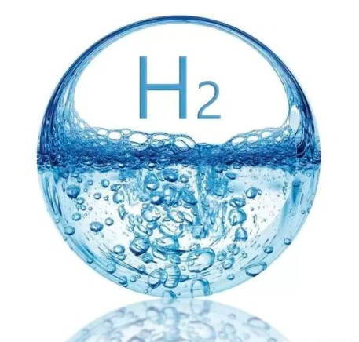

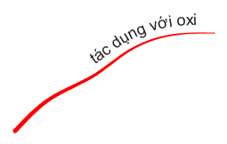

Tạo ra nước
Tỏa nhiệt
Tiết 2

Slide 21




HƯỚNG DẪN VỀ NHÀ
Chuẩn bị phần còn lại của bài “ Tính chất - ứng dụng của hiđro”
(Xem trước thí nghiệm hidro tác dụng với Đồng (II) oxit.
- Vẽ sơ đồ tổng kết lại kiến thức quan trọng của bài.

